Slide 1

香橘乳癖宁胶囊治疗乳腺增生病
（肝郁痰凝证）Ⅱ期临床试验
启动会
组长单位：上海中医药大学附属曙光医院
申 办 方：天士力医药集团股份有限公司
CRO：北京海金格医药科技股份有限公司

Slide 2
研究背景
研究目的
试验设计
研究人群
试验药物
试验流程
评价指标
目录 Contens

Slide 3
不良事件和严重不良事件
风险管理和风险评估
数据管理
研究周期
研究者职责
监查员访视/稽查
目录 Contens

Slide 4
研究背景
研究目的
试验设计
研究人群
试验药物
试验流程
评价指标
目录 Contens

Slide 5
研究背景
处方及功能主治
醋香附：疏肝解郁，理气宽中
橘 叶：助香附疏肝行气，
消肿散结
夏枯草：解肝经郁热
消肿散结
土贝母：解毒、消肿散结
理气
散结
活血
止痛
丹 参：活血祛瘀，调经
月季花：活血调经
延胡索：行气，止痛
2016年3月22日获得NMPA药物临床试验批件

Slide 6
研究背景
研究目的
试验设计
研究人群
试验药物
试验流程
评价指标
目录 Contens

Slide 7

研究目的
有效性及安全性
剂量探索
采用随机、双盲、安慰剂平行对照、多中心临床试验设计，初步评价香橘乳癖宁胶囊用于治疗乳腺增生病（肝郁痰凝证）的有效性和安全性，并进行剂量探索。

Slide 8
研究背景
研究目的
试验设计
研究人群
试验药物
试验流程
评价指标
目录 Contens

Slide 9
试验设计
随机及盲法：随机（中央随机）、双盲、多中心
对照：安慰剂平行对照
样本量：总样本量180例
（高剂量组60例，低剂量组60例，安慰剂组60例）
本研究中心分配30例

Slide 10
研究背景
研究目的
试验设计
研究人群
试验药物
试验流程
评价指标
目录 Contens

Slide 11
研究人群
试验人群
乳腺增生病（肝郁痰凝证）患者
人群分组
香橘乳癖宁胶囊高剂量组
香橘乳癖宁胶囊低剂量组
安慰剂组

Slide 12
研究人群
诊断方法
辅助诊断
乳腺超声、钼靶X线、病理学检查等
2
1
症状和体征
乳房不同程度的胀痛、刺痛或隐痛；一侧或两侧单个或多个结节或肿块；部分合并乳头溢液
3
鉴别诊断
纤维腺瘤、乳腺癌、胸壁疼痛、乳腺炎等
参照2002年中华中医外科学会乳腺病专业委员会第八次会议通过的《乳腺增生病诊断标准》
中华预防医学会妇女保健分会乳腺保健与乳腺疾病防治学组提出的《乳腺增生症诊治专家共识》

Slide 13
研究人群
肝郁痰凝证 辨证标准
1.胸闷胁胀
2.善郁易怒
3.失眠多梦
4.心烦口苦
舌脉：舌质淡、苔薄黄
脉弦滑
1.乳房疼痛
2.乳房肿块
主
症
次
症
具备2项主症
2项以上次症结合舌脉
主症两项必备，次症两项以上结合舌脉象即可诊断。
参考《中医病症诊断疗效标准》和《乳腺增生病诊断标准》

Slide 14
研究人群
入选标准
（1）18至50周岁（含边界值）女性患者；
（2）符合西医乳腺增生病诊断标准者，且病程超过3个月者；
（3）符合中医肝郁痰凝证辨证标准；
（4）有基本规律的月经周期（21-35天）与经期（3-7天）；
（5）乳腺彩超BI-RADS分级2-3级；
（6）筛选期NRS评分≥4分；
（7）导入期疼痛累及天内的NRS平均分≥4分且触诊仍有靶肿块存在；
（8）经知情同意，志愿参加试验并签署知情同意书。

Slide 15
研究人群
排除标准
（1）合并患有其他乳腺疾病或其他原因造成的乳房疼痛者，如乳腺炎、乳腺癌等；
（2）合并患有严重心脑血管、肝、肾、恶性肿瘤、血液系统疾病、精神类疾病者；
（3）既往已确诊的功能失调性子宫出血、闭经、多囊卵巢综合征、绝经期综合征、高催乳素血症患者，且目前仍需通过调节激素水平进行治疗者；
（4）既往已确诊的皮质醇增多症，且目前仍需以溴隐亭治疗者；
（5）经期超过7天者、绝经者、月经周期严重不规律者；
（6）ALT、AST、ALP、TBIL、GGT超过正常值上限；血清Cr、BUN超过正常值上限；或血、尿常规、心电图等各检查项异常且有临床意义者；

Slide 16
研究人群
排除标准
（7）处于妊娠期、哺乳期的女性，或近6个月内有妊娠计划者；
（8）本次治疗前1个月内及导入期内使用治疗乳腺增生病的中、西药物者（包含外敷药、针灸等），且半年内已使用激素类药物（长期口服避孕药物者除外）；
（9）过敏体质、已知对试验药处方组成成分过敏者；
（10）酗酒或药物滥用者；
（11）筛选前3个月内曾参加过其他临床试验者；
（12）根据研究者的判断，有降低入组可能性或使入组复杂化的其他病变或情况，如工作环境经常变动等易造成失访的情况，以及由于精神和行为障碍不能给予充分知情同意者。

Slide 17
研究人群
脱落/退出标准
（1）受试者依从性差；
（2）受试者无法耐受不良事件；
（3）受试者因试验药物疗效不佳导致病情进展；
（4）受试者发生妊娠；
（5）受试者撤回知情同意；
（6）受试者发生了不宜继续试验的合并疾病、并发症或特殊生理变化等。

Slide 18
研究人群
脱落/退出处理
受试者退出时，研究者应尽量安排其完成治疗结束访视、收集安全性和疗效评价信息（内容同访视5），所收集的数据也应记录入eCRF。
因无法耐受不良事件，或者因试验药物疗效不佳导致病情进展而可能脱落/退出者，研究者需尽量在脱落/退出前随访受试者的不良事件，直至受试者的病情痊愈、好转、稳定、恢复至基线水平或受试者失访。

Slide 19
研究人群
中止标准
（1）试验中发生严重安全性问题；
（2）试验中发现药物治疗效果太差，甚至无效，不具有临床价值；
（3）在试验中发现临床试验方案有重大失误，或者在实施中发生了重要偏差，难以评价药物疗效；
（4）申办者要求中止（如经费原因、管理原因等）；
（5）行政主管部门撤消试验等。

Slide 20
研究背景
研究目的
试验设计
研究人群
试验药物
试验流程
评价指标
目录 Contens

Slide 21
试验药物
给药方案
治疗周期：导入期 1个月经周期（香橘乳癖宁胶囊模拟剂8粒/次，一日三次）
治疗期 3个月经周期
剂量组 | 给药方案
高剂量组 | 香橘乳癖宁胶囊8粒/次 一日三次
低剂量组 | 香橘乳癖宁胶囊4粒/次＋香橘乳癖宁胶囊模拟剂4粒/次 一日三次
安慰剂组 | 香橘乳癖宁胶囊模拟剂8粒/次 一日三次

Slide 22
试验药物
药物包装
大盒
（35个中盒）
中盒
（3个小盒）
小盒
（1袋+1袋）
1铝塑袋
（4粒/板）
1铝塑袋包含4粒胶囊
1小盒中包含2个铝塑袋即8粒胶囊
（1次的用药量）
1中盒包含3个小盒
（1天3次的用药量）
1大盒包含35个中盒
（1个月经周期的用药量）

Slide 23
试验药物
药物管理
运输
交接入库
储存
符合试验药物的储存条件
核对清楚，交接入库
专职人员保管、监测温度

Slide 24
试验药物
药物发放
接收处方
研究者随 机
研 究 者
开具处方
CRC申 请
药物包装号
药品管理员
系 统 验 证
输入受试者信息
医院系统
随机系统
下载发药信息表格
处方和发药信息表均需药品管理员和领药人签字

Slide 25
试验药物
药物回收
医院系统
清点
记录
退回
X粒，X板，X小盒，X中盒，X大盒

Slide 26
试验药物
IWRS（随机化系统）-权限设置
主要研究者/研究者
随机申请
药物发放
中心药物补充
紧急揭盲
药物管理员（中心）
研究助理
药物接收
药物发放
药物冻结
随机申请
药物发放
监查员
药物冻结

Slide 27
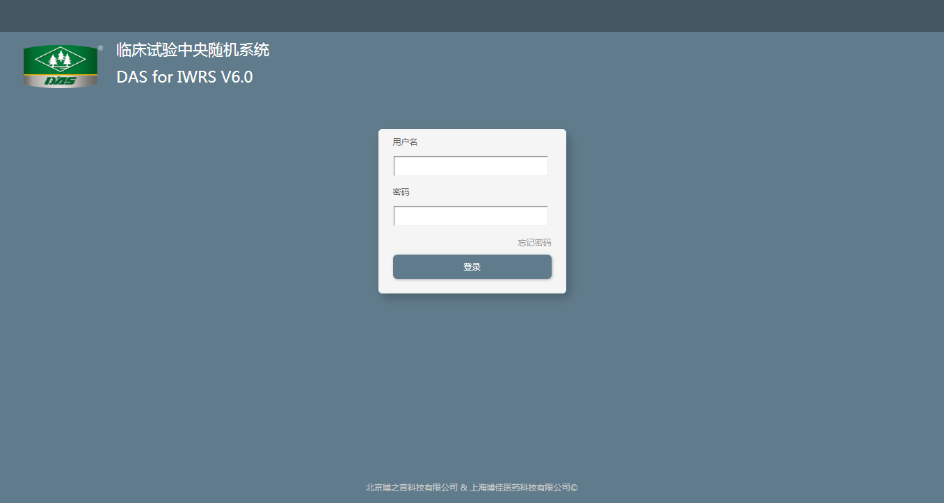

试验药物
IWRS（随机化系统）-登录

Slide 28
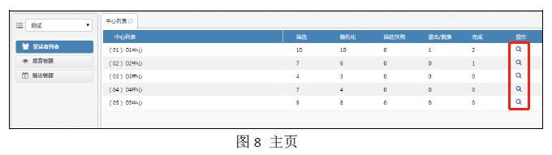
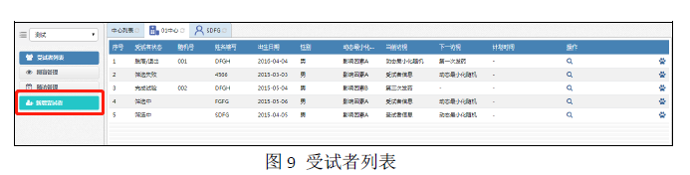
试验药物
IWRS（随机化系统）-新增受试者

Slide 29
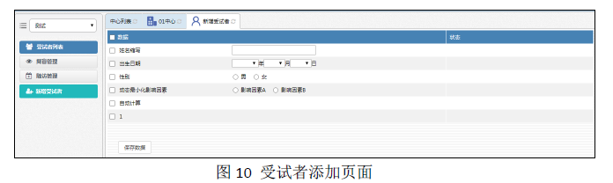
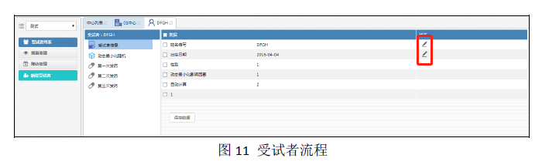
试验药物
IWRS（随机化系统）-新增受试者

Slide 30
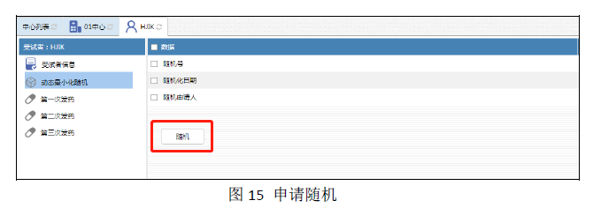
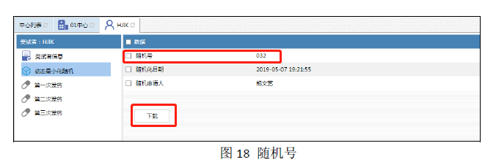
试验药物
IWRS（随机化系统）-随机

Slide 31
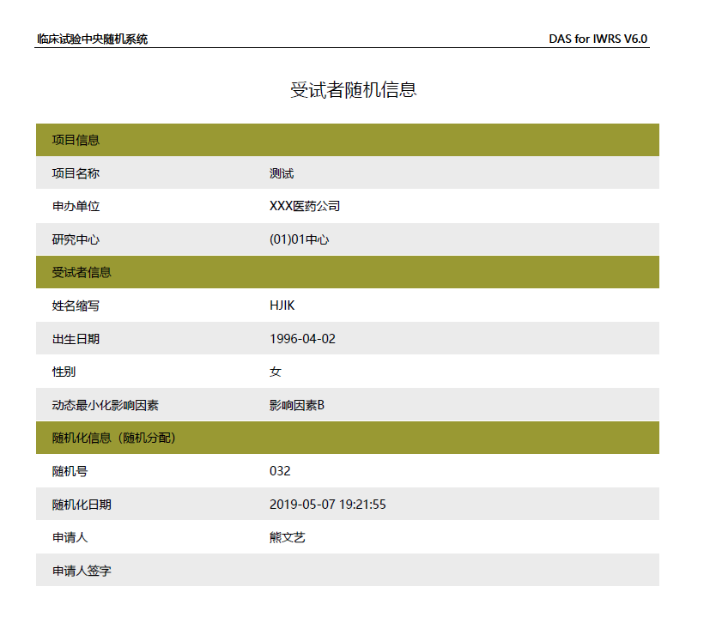
试验药物
IWRS（随机化系统）-随机

Slide 32
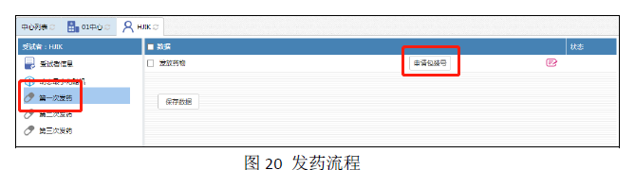
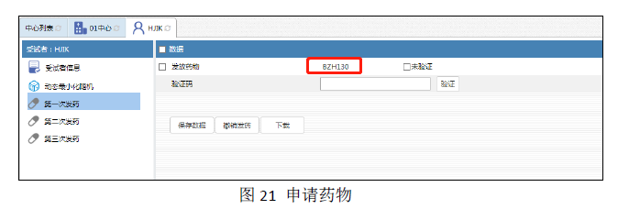
试验药物
IWRS（随机化系统）-发药

Slide 33
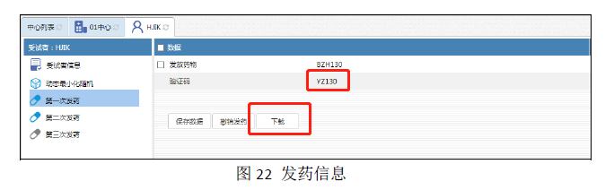
试验药物
IWRS（随机化系统）-发药

Slide 34
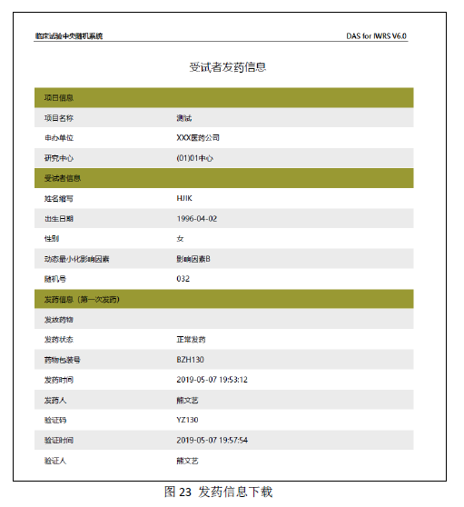
试验药物
IWRS（随机化系统）-发药
药品管理员
领药人

Slide 35
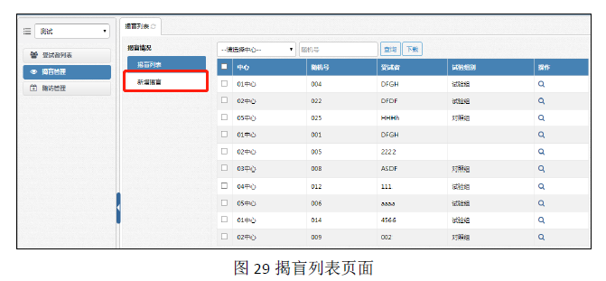
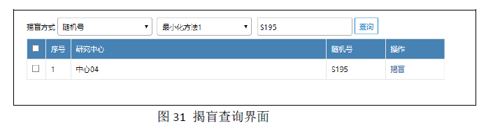
试验药物
IWRS（随机化系统）-揭盲管理

Slide 36
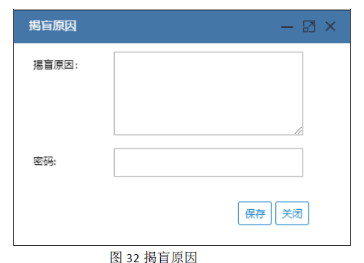
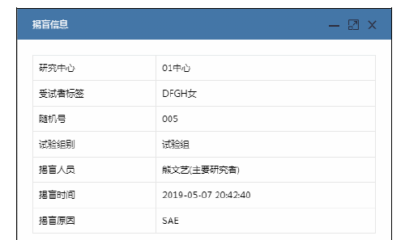
试验药物
IWRS（随机化系统）-揭盲管理

Slide 37
试验药物
合并用药
允许使用的合并用药
由于合并其它疾病必须继续服用的药物或治疗手段，可继续使用。
长期使用避孕药物，可以继续使用。

Slide 38
试验药物
合并用药
禁用药物及治疗
告知禁用药
禁止受试者自行于医院、药店购买、服用禁用药物
禁止受试者代他人购买

Slide 39
试验药物
合并用药
禁用的化学药物包括但不限于：
雌激素受体拮抗剂，如他莫昔芬、托瑞米芬、雷洛昔芬等；
雌激素类药物：如雌二醇、结合雌激素等；
具雌激素样效应物质的制品：如大豆异黄酮、金雀异黄素类制品；
芳香化酶抑制剂：如依西美坦、来曲唑、阿那曲唑；
孕激素类药物，如黄体酮；
睾丸酮衍生物类，如丹那唑；
碘制剂及甲状腺素；
促黄体激素释放激素类似物，如戈舍瑞林、曲普瑞林等；
溴隐亭。

Slide 40
试验药物
合并用药
禁用的中成药及中药药味
以乳腺增生病为适应症的中成药，例如：祛瘀散结胶囊、乳安片、乳核内消胶囊/颗粒、乳核内消液、乳疾灵胶囊/颗粒、乳结康丸、乳结泰胶囊、乳康颗粒、乳康丸/软胶囊、乳块消胶囊/颗粒/片、乳宁胶囊、乳癖康胶囊/片、乳癖清胶囊、乳癖散结胶囊/片、乳癖舒胶囊/片、乳癖消片、乳泰胶囊、乳增宁胶囊/片、夏枯草膏/胶囊/颗粒/口服液/片、消乳散结胶囊、消癥丸、岩鹿乳康胶囊/片。
适应症为乳腺增生病，并以下述药味为君药或臣药的中药汤剂：陈皮、青皮、枳实、木香、香附、橘叶、川芎、延胡索、土贝母、夏枯草、郁金、姜黄、丹参、红花、月季花。

Slide 41
研究背景
研究目的
试验设计
研究人群
试验药物
试验流程
评价指标
目录 Contens

Slide 42
试验流程
访视2（导入期末）
-1次月经结束3±2天
月经情况
乳腺疼痛NRS
乳腺检查
乳腺B超
中医证候
安全性检查
复核入/排标准、随机入组
发放药物及日记卡
访视4（治疗期）
第2次月经结束后3±2天
月经情况
乳腺疼痛NRS
乳腺检查
中医证候
发放药物及日记卡
访视6（随访期）
第4次月经结束后3±2天
月经情况
乳腺疼痛NRS
乳腺检查
中医证候
回收日记卡
-2次月经结束
发放导入期药物
创建电子日记卡
发放纸质日记卡
-2次月经
-1次月经
第2次月经
第4次月经
基线
第1次月经
第3次月经
V1（筛选期）
就诊至-2次月经结束
知情同意
明确诊断
收集人口学资料、
疾病情况等
安全性检查
既往疼痛回顾
月经情况
乳腺检查
乳腺B超
乳腺钼靶
核对入排
访视3（治疗期）
第1次月经结束后3±2天
月经情况
乳腺疼痛NRS
乳腺检查
中医证候
安全性检查
发放药物及日记卡
访视5（治疗期）
第3次月经结束后3±2天
月经情况
乳腺疼痛NRS
乳腺检查
乳腺B超
中医证候
安全性检查
发放日记卡

Slide 43
试验流程
研究步骤 | 筛选期 | 导入期 | 治疗期 |  |  | 随访期
 | （就诊至-2次月经结束） | （-2次月经结束至-1次月经结束） | （3个月经周期） |  |  | （1个月经周期）
 | 访视1 | 访视2 | 访视3 | 访视4 | 访视5 | 访视6
 | 就诊当天 | 第-1次月经结束后3±2天 | 第1次月经结束后3±2天 | 第2次月经结束后3±2天 | 第3次月经结束后3±2天 | 第4次月经结束后3±2天
签署知情同意书 | ×
分配筛选号 | ×
人口学资料 | ×
月经情况 | × | × | × | × | × | ×
过敏史、家族史 | ×
乳腺增生病诊断和治疗 | ×
既往病史及治疗史 | ×
现患疾病及伴随治疗 | ×
乳腺疼痛NRS评分 |  | × | × | × | × | ×
乳腺检查 | × | × | × | × | × | ×
身高、体重 | × | × | × | × | ×
生命体征检查 | × | × | × | × | × | ×

Slide 44
试验流程
研究步骤 | 筛选期 | 导入期 | 治疗期 |  |  |  |  |  | 随访期
 | （就诊至-2次月经结束） | （-2次月经结束至-1次月经结束） | （3个月经周期） |  |  |  |  |  | （1个月经周期）
 | 访视1 | 访视2 | 访视3 |  | 访视4 |  | 访视5 |  | 访视6
 | 就诊当天 | 第-1次月经结束后3±2天 | 第1次月经结束后3±2天 |  | 第2次月经结束后3±2天 |  | 第3次月经结束后3±2天 |  | 第4次月经结束后3±2天
乳腺B超检查 | × | × |  |  |  |  | ×
乳腺钼靶检查 | ×
心电图检查 | × |  | × |  |  |  | ×
血妊娠检查 | × |  |  |  |  |  | ×
肝功能、肾功能 | × | × | × |  |  |  | ×
血常规、尿常规+镜检、便常规+潜血 | × | × | × |  |  |  | ×
性激素检查 |  | × |  |  |  |  | ×
中医证候评分 |  | × | × |  | × |  | × |  | ×
核实入排标准 | × | ×
随机、分配受试者编号 |  | ×
发放试验药物/日记卡 | × | × | × |  | × |  | ×
回收试验药物/日记卡 |  | × | × |  | × |  | × |  | ×
服用试验药物 |  | ×
收集不良事件 | × | × |  | × |  | × |  | × | ×
收集伴随治疗 |  | × |  | × |  | × |  | × | ×

Slide 45
研究背景
研究目的
试验设计
研究人群
试验药物
试验流程
评价指标
目录 Contens

Slide 46
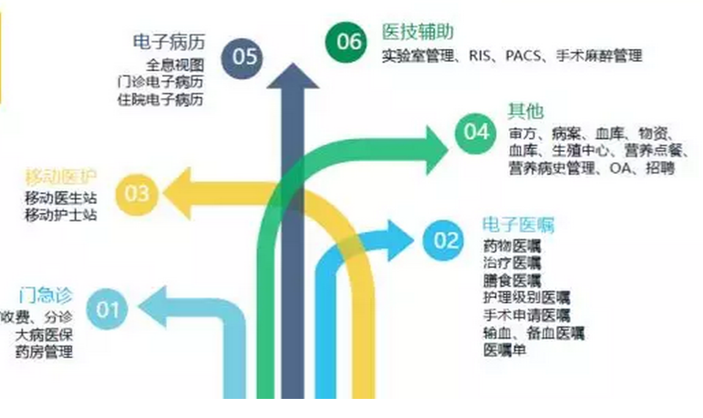
评价指标
安全性指标
经期与经血量
（V1-V6）
BI-RADS分级评估
(V1、V5)
心电图检查
(V1、V3、V5)
生命体征检查
（V1-V5）
实验室检查：
①性激素检查（V2、V5）；
②肝功能；③肾功能；
④血常规；⑤尿常规+尿沉渣；
⑥便常规+潜血；
(V1、V2、V3、V5)
不良事件发生率
（V1-V6）

Slide 47
评价指标
有效性指标
疼痛：
乳腺疼痛评分：NRS法， 患者每天自评
（1）疼痛累及均值比较
（2）疼痛均值比较
（3）疼痛持续时间
（4）疼痛-时间曲线下面积
触痛程度：由医生进行乳腺检查，并依据中医证候量表评价
肿块：
触诊：靶肿块的象限范围、大小、质地
乳腺彩色B超：测量靶肿块腺体最大厚度；记录异常情况（结节、结节样改变、导管扩张）：如B超下存在结节，则收集结节的数目、最大结节大小。
中医证候：
中医证候评价量表，从主证（疼痛、肿块）和次症（胸闷胁胀、善郁易怒、失眠多梦、心烦口苦）进行综合评价

Slide 48
评价指标
有效性指标-NRS评分
评分标准
0分：无疼痛感觉
1-3分：轻度疼痛、烦扰，几乎不影响日常生活及活动
4-6分：中度疼痛，显著影响日常生活及活动（工作不能集中精神、影响食欲或睡眠质量等）
7-10分：重度疼痛，以致不能进行日常生活及活动（无法上班，很难进食或入睡）

Slide 49
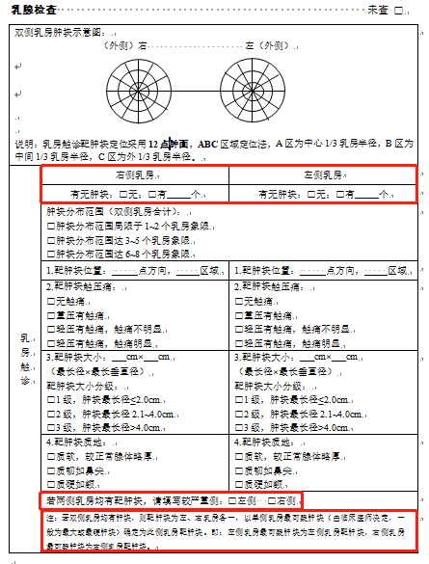
评价指标
有效性指标

Slide 50
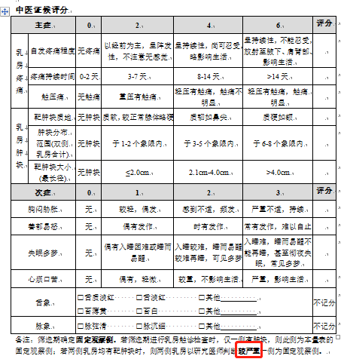
评价指标
有效性指标

Slide 51
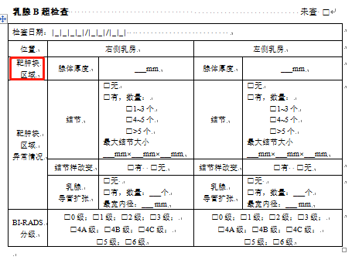
评价指标
有效性指标

Slide 52
不良事件和严重不良事件
风险管理和风险评估
数据管理
研究周期
研究者职责
监查员访视/稽查
目录 Contens

Slide 53
不良事件
不良事件严重程度判定标准
依据NCI CTCAE 5.0 进行判定
与试验药物关系的判断标准
依据“与药物相关性判断表”
2
1
医学处理
受试者者签署知情同意书至试验结束，发生的任何不良的事件，无论与试验药物是否有因果关系。
随访及报告
随访至不良事件痊愈、好转、稳定、恢复至基线水平、死亡或失访。
3
试验过程中需关注肝功能的变化

Slide 54
不良事件报告
获取足
够信息
积极医
学处理
记录随访
至缓解
研究者

Slide 55
严重不良事件
定义：
严重不良事件是指因使用药品引起以下损害情形之一的反应：致死、危及生命、导致住院或延长住院时间、导致限制或永久的人体伤残或器官功能损伤、致癌、致畸、致出生缺陷、以及其他的重要医学事件，如不进行治疗可能出现上述所列情况的。

Slide 56
严重不良事件报告
申办单位/CRO
本中心伦理委员会
中心所在地药品监督管理局
注册处
国家药品监督管理局研究
监督处
国家卫健委医政医管局医疗
安全与血液处
24h内
研究者
获取足
够信息
SAE报告表
7个自然日内
其他研究者/伦理委员会
申办方所在地药品监督管理局注册处
国家药品监督管理局研究
监督处
国家卫健委医政医管局医疗
安全与血液处
CDE（如适用）
申办方
审核
评估
死亡或危及生命的SAE
其他SAE
15个自然日内

Slide 57
妊娠
妊娠过程中出现的任何一种复杂情况或由于医疗原因选择终止妊娠的情况将按照方案的规定，按照“不良事件”或“严重不良事件”记录、上报、随访。
24h内
申办单位/CRO
本中心伦理委员会
研究者
如果妊娠的结果符合SAE的标准[如自然流产、死产、新生儿死亡或先天性畸形（包括流产胎儿、死产或新生儿死亡）]，研究者应按严重不良事件的报告程序进行报告。
受试者妊娠

Slide 58
不良事件和严重不良事件
风险管理和风险评估
数据管理
研究周期
研究者职责
监查员访视/稽查
目录 Contens

Slide 59

风险管理和风险评估
疾病风险：
乳腺癌变的风险
药物风险：
影响体重
肝功能异常
血清睾酮水平异常
风险

Slide 60
试验背景
临床前研究
药效学研究
毒理学研究
以苯甲酸雌二醇联合黄体酮制作大鼠及家兔的乳腺增生模型，给予1/2，1倍，2倍临床等效剂量的试验药物，给药30天。
结果显示：中、高剂量改善乳腺病理组织分级、降低乳头直径及高度、减轻子宫/卵巢重量、调节雌激素水平。且高剂量组疗效略优于中剂量组。
长毒实验提示：雌性及雄性大鼠GGT升高，雌性大鼠睾酮降低，停药后恢复正常。
大鼠3个月、6个月长毒的NOAEL（未见明显毒性反应剂量）均为15g生药/kg（人体等效剂量为2.67g生药/kg，约为临床探索剂量的40倍）（支持本试验中待考察的0.76g生药/kg（高剂量）、0.38g生药/kg（低剂量））
6
Notes:
GGT升高幅度：雌性：空白组为1.5±0.2，高剂量组为2.7±0.4；约升高120%；雄性：空白组为1.2±0.2，高剂量为2.0±0.5，约升高60%。
睾酮降低幅度：雌性：空白组为1.2±0.9，高剂量为0.368±0.136，约降低70%

Slide 61
不良事件和严重不良事件
风险管理和风险评估
数据管理
研究周期
研究者职责
监查员访视/稽查
目录 Contens

Slide 62
数据收集
通过电子化数据采集（Electronic Data Capture, EDC）系统进行数据收集，数据来源为受试者日记卡，实验室检查值，B超及心电图检查，以及记录于研究病历的病史、治疗史、体格检查、生命体征检查、中医证候量表评分等数据。

Slide 63
数据收集
EDC-权限设置
PI/CRC
数据录入
数据修正
疑问回复
签名审核
CRA
数据核查
数据质疑
疑问批复
DM
数据质疑
疑问批复
数据冻结
数据锁定
MR
数据质疑
疑问批复
问题注释

Slide 64
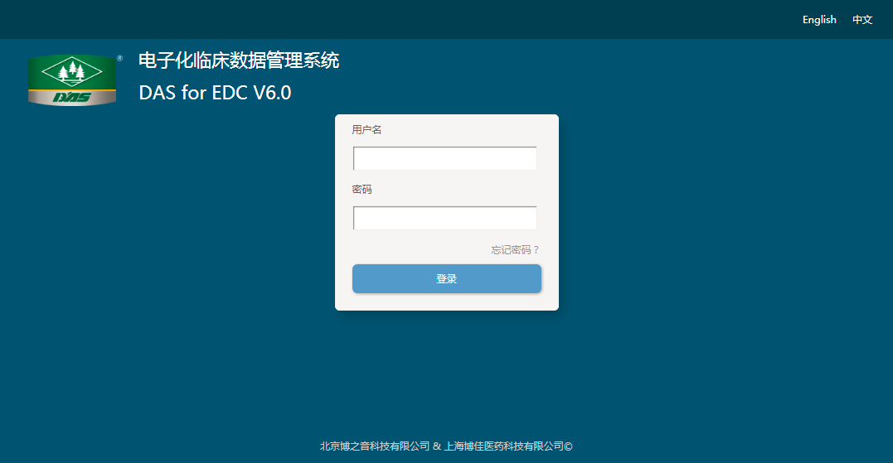
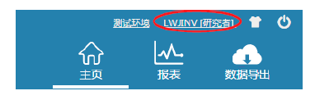
数据收集
EDC-登录

Slide 65
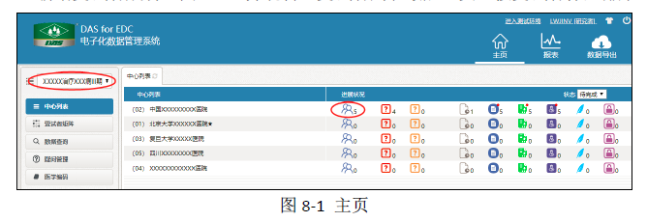
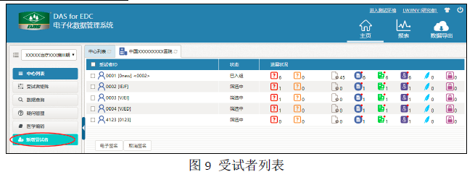
数据收集
EDC-新增受试者

Slide 66
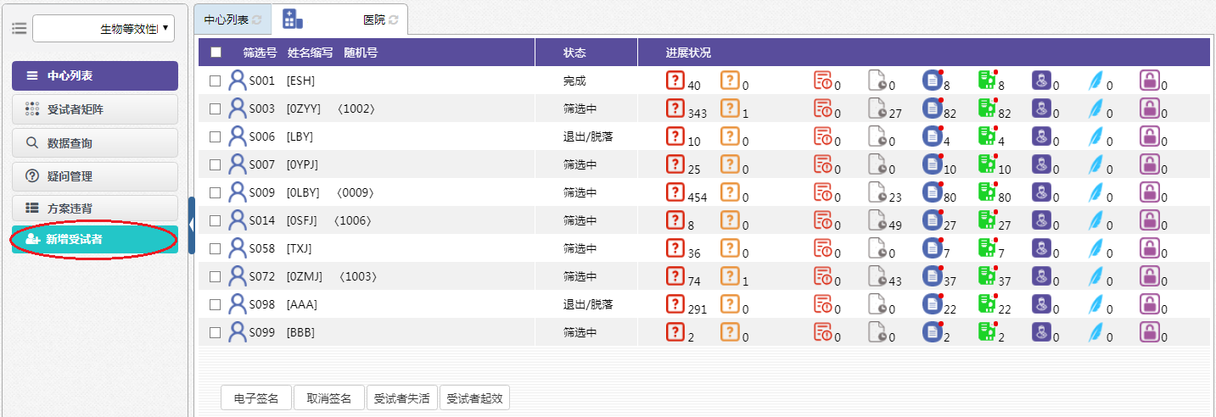
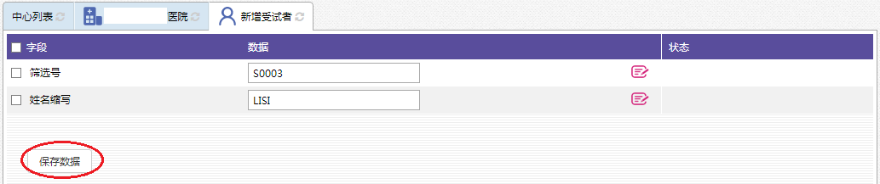
数据收集
EDC-新增受试者

Slide 67
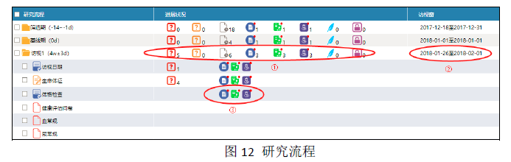
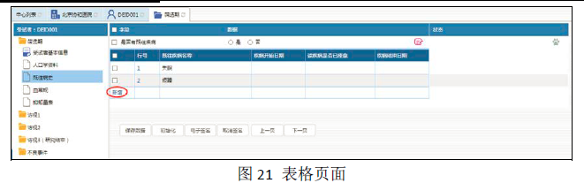
数据收集
EDC-研究流程、数据录入

Slide 68
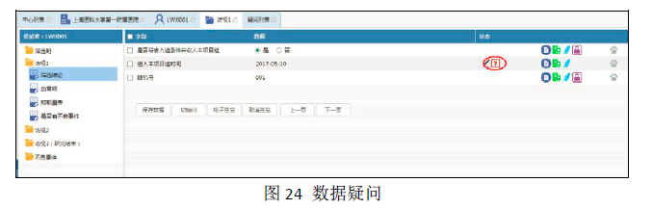
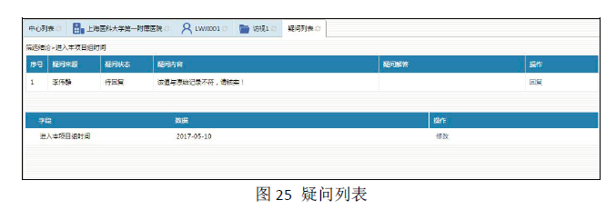
数据收集
EDC-数据质疑

Slide 69
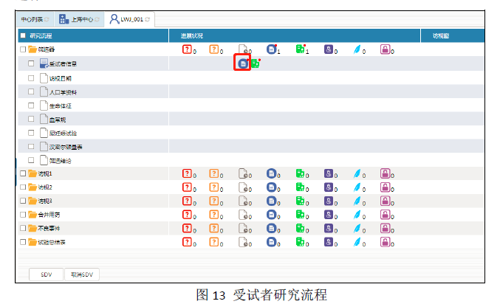
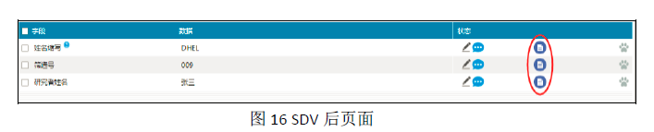
数据收集
EDC-SDV

Slide 70
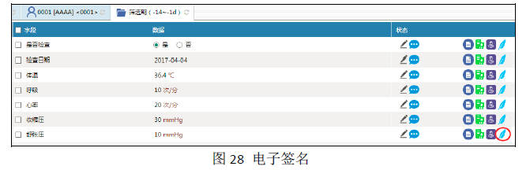
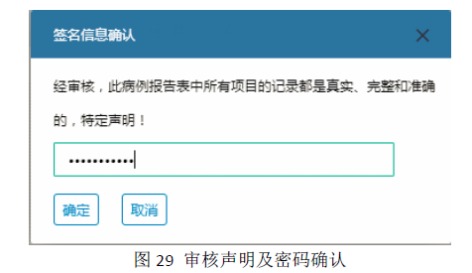
数据收集
EDC-电子签名

Slide 71
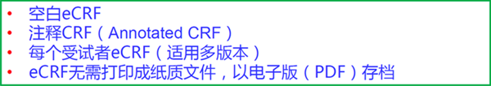
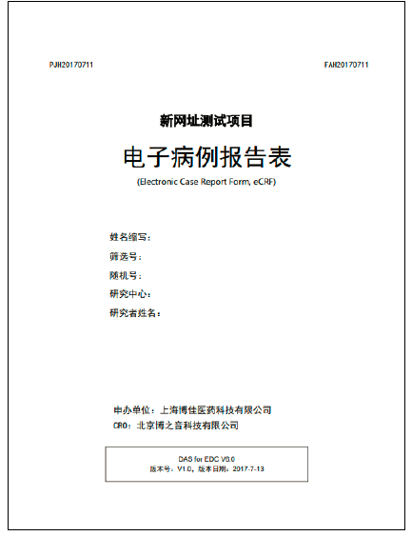
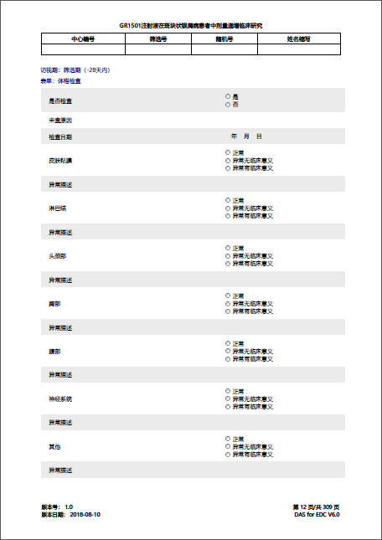
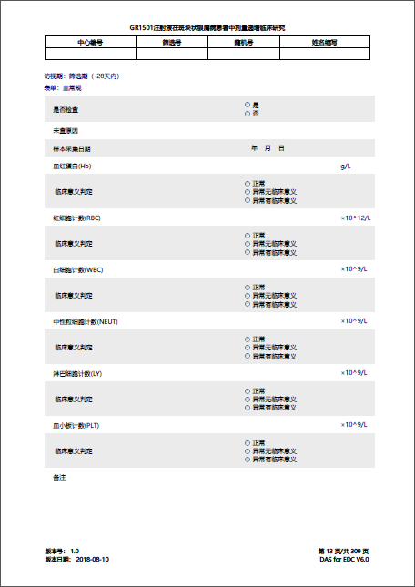
数据收集
EDC-电子病例报告表

Slide 72
数据收集
受试者日记卡中收集的数据采用电子日记卡记录（若受试者存在电子日记卡使用障碍，可使用纸质日记卡）：乳腺疼痛NRS评分、受试者每天服药情况、受试者的月经开始及结束日期及不适感记录。

Slide 73
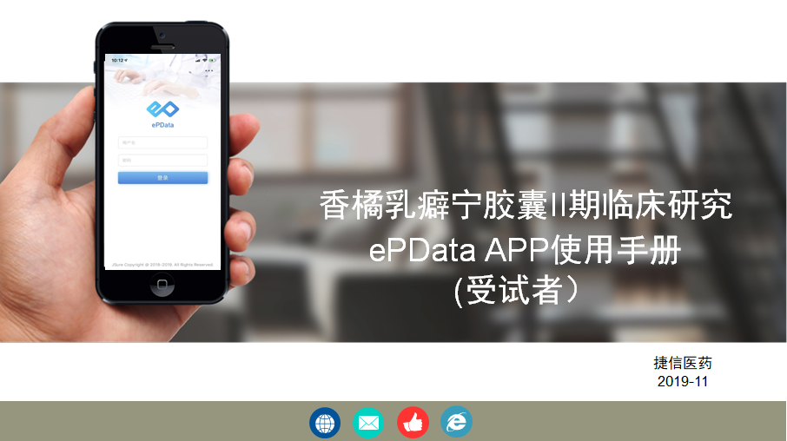
数据收集

Slide 74
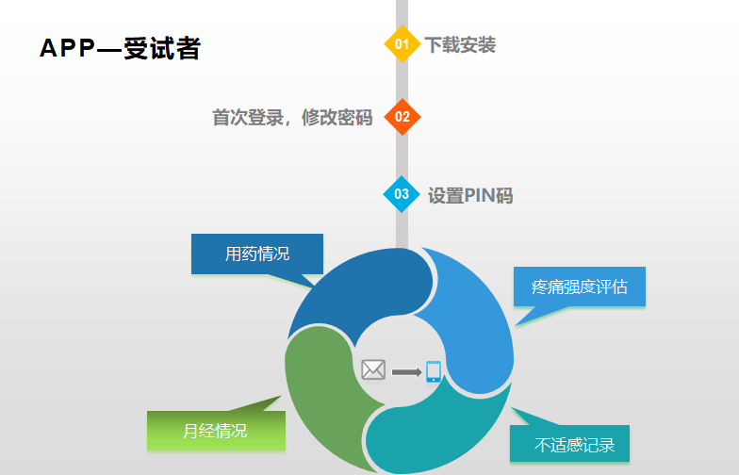
数据收集

Slide 75
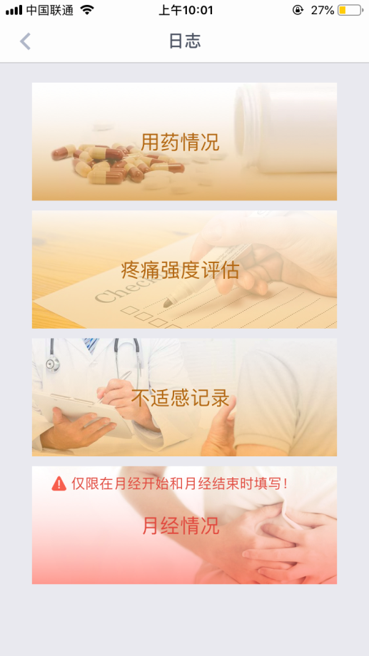
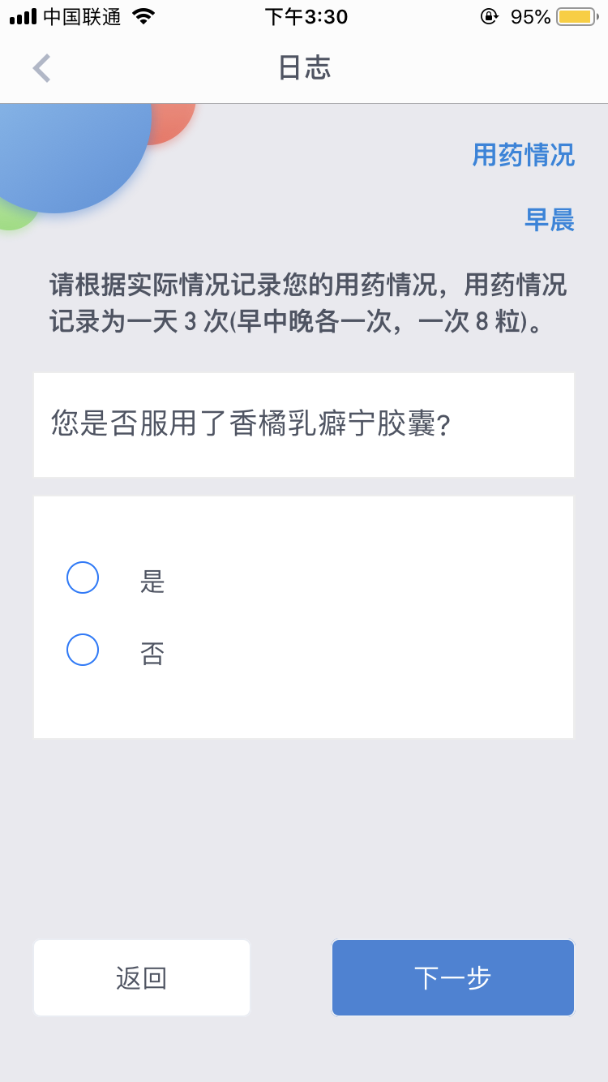
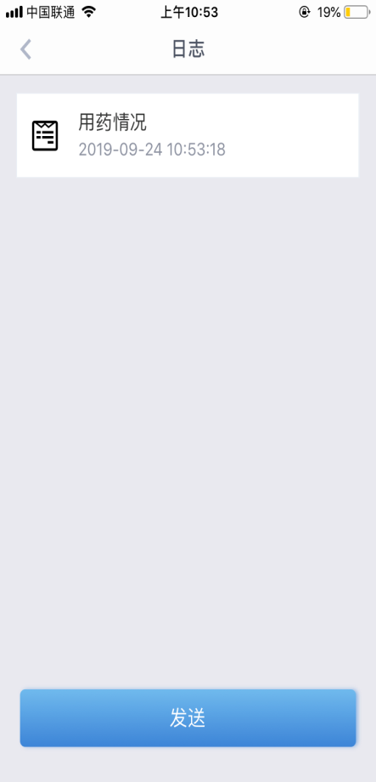
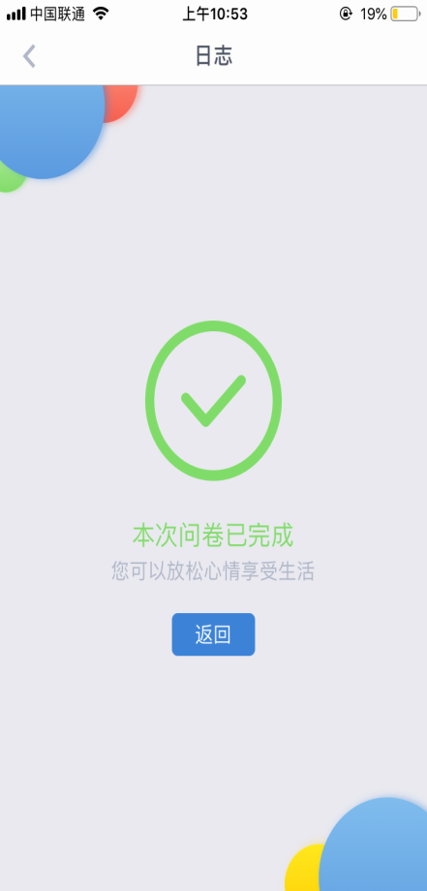
数据收集
STEP1
STEP2
STEP3
STEP4

Slide 76

数据收集

Slide 77
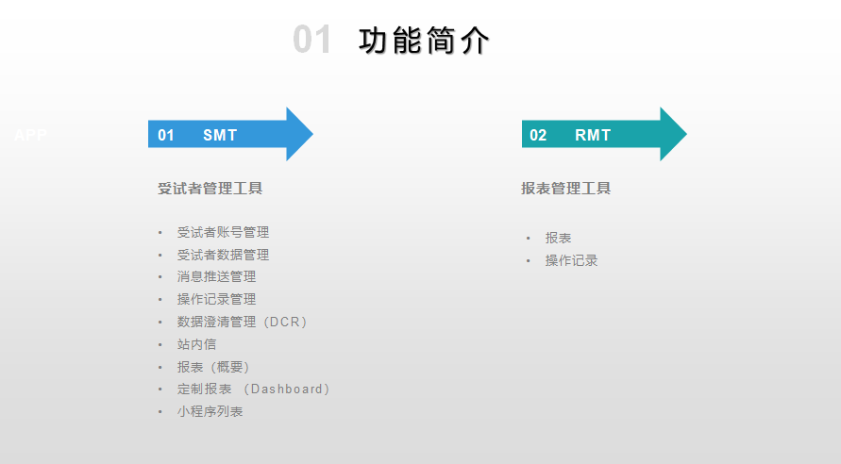
数据收集

Slide 78
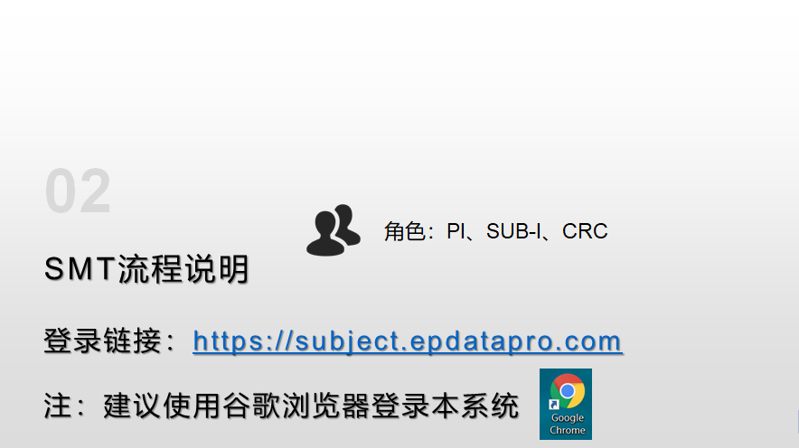
数据收集

Slide 79
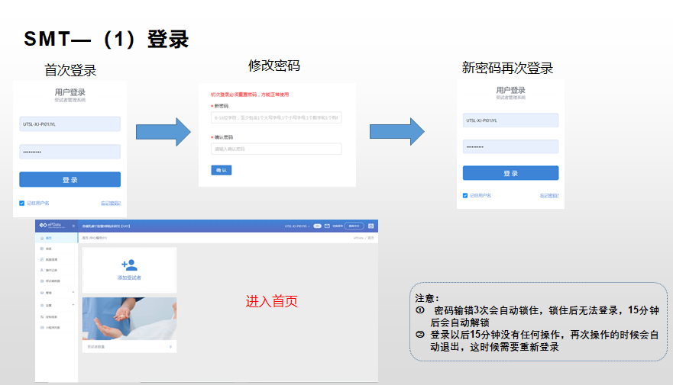
数据收集

Slide 80
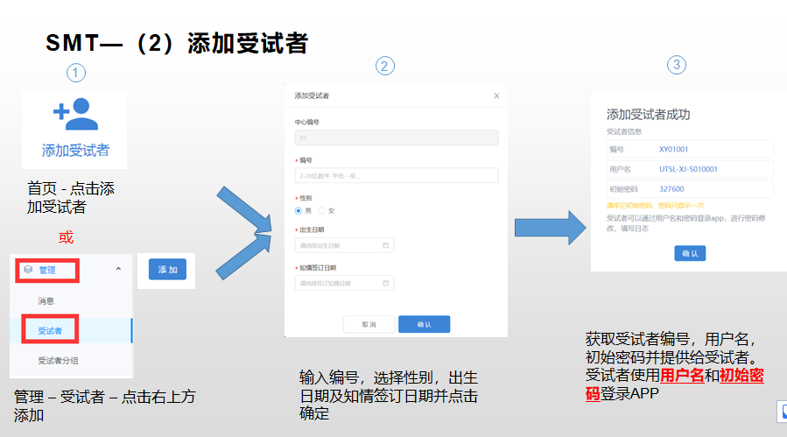
数据收集

Slide 81
不良事件和严重不良事件
风险管理和风险评估
数据管理
研究周期
研究者职责
监查员访视/稽查
目录 Contens

Slide 82
研究周期
药品、物资和经费到达医院后12个月完成临床研究
2019年11月～2020年11月
中心编号 | 医院名称 | 承接科室 | 主要研究者 | 预计启动 | 完成 例数
01 | 上海中医药大学附属曙光医院 | 乳腺科 | 万 华 | 2019年11月 | 30
02 | 北京中医药大学东方医院 | 乳腺科 | 祝东升 | 2019年11月 | 24
03 | 北京中医药大学东直门医院 | 乳腺科 | 史晓光 | 2019年12月 | 24
04 | 广州中医药大学第一附属医院 | 乳腺科 | 黄 梅 | 2019年12月 | 24
05 | 广东省中医院 | 乳腺科 | 许 锐 | 2020年01月 | 18
06 | 保定市第一中医院 | 妇产科 | 付淑秀 | 2019年11月 | 12
07 | 潍坊市中医院 | 乳腺科 | 李国楼 | 2019年12月 | 24
08 | 上海中医药大学附属龙华医院 | 乳腺科 | 秦悦农 | 2020年01月 | 24

Slide 83
不良事件和严重不良事件
风险管理和风险评估
数据管理
研究周期
研究者职责
监查员访视/稽查
目录 Contens

Slide 84
研究者职责
研究者应与申办单位共同商定试验方案并签字，报伦理委员会审批后实施；
研究者必须详细阅读和了解试验方案的内容，并严格按照方案执行；
研究者应了解并熟悉试验药物的性质、作用、有效性及安全性(包括该药物临床前研究的有关资料)，同时也应掌握临床试验进行期间发现的所有与该药物有关的新信息；
研究者必须在有良好医疗设施、实验室设备、人员配备的医疗机构进行临床试验，该机构应具备处理紧急情况的一切设施，以确保受试者的安全。实验室检查结果应准确可靠；
研究者应获得所在医疗机构或主管单位的同意，保证有充分的时间在方案规定的期限内负责和完成临床试验。研究者需向参加临床试验的所有工作人员说明有关试验的资料、规定和职责，确保有足够数量并符合试验方案的受试者进入临床试验；
研究者应向受试者及说明经伦理委员会同意的有关试验的详细情况，并取得知情同意书；

Slide 85
研究者职责
研究者负责作出与临床试验相关的医疗决定，保证受试者在试验期间出现不良事件时得到适当的治疗；
研究者有义务采取必要的措施以保障受试者的安全，并记录在案。在临床试验过程中如发生严重不良事件，研究者应立即对受试者采取适当的治疗措施，同时报告药品监督管理部门、卫生行政部门、申办单位和伦理委员会，并在报告上签名及注明日期；
研究者应保证将数据真实、准确、完整、及时、合法地载入病历和电子病例报告表；
研究者应接受申办单位派遣的监查员或稽查员的监查和稽查及药品监督管理部门的稽查和视察，确保临床试验的质量；
研究者应与申办单位商定有关临床试验的费用，并在合同中写明。研究者在临床试验过程中，不得向受试者收取试验用药所需的费用；
临床试验完成后，研究者必须写出总结报告，签名并注明日期后送申办单位。

Slide 86
不良事件和严重不良事件
风险管理和风险评估
数据管理
研究周期
研究者职责
监查员访视/稽查
目录 Contens

Slide 87
监查员访视/稽查
监查员访视：常规监查每2.5周进行一次，每次监查完毕出具监查报告。
稽查：申办单位的质量保证部门可以在临床研究机构进行对试验的稽查。稽查包括：药物的供给、所要求的试验文件、知情同意过程的记录、以及eCRF与原始文件的一致性等。也可根据情况增加稽查内容和范围。研究者同意以合理的时间和合理的方式参与。

Slide 88
原始数据定位表
原始数据定位表

Slide 89
乳腺B超SOP
乳腺B超常规操作SOP
乳腺B超操作SOP（涉及靶肿块）

Slide 90
感谢聆听！

